Slide 1
ASP.NET 2.0（C#）大学实用教程
刘丹妮 郭洪涛 陈明华 贾跃编著
－电子工业出版社－

Slide 2
本节课知识点
XML语言
XML语法
XML文档操作
XSL样式转换
XML与DataSet对象

Slide 3
XML概述
XML的全名是eXtensible Markup Language（可扩展的标记语言），它的语法类似于HTML，都是用标记来描述数据。
两者的区别：HTML的标记是固定的，只能使用，不能修改；XML没有预先定义好的标记可以使用，而是依据设计上的需要自行定义标记。

Slide 4
XML语言
XML的含义是可扩展的文本标记语言。也就是说，它首先是一种文本标记语言，但是与HTML不同，它具有可扩展性。

Slide 5
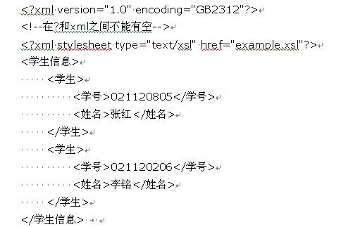
例10-1
使用XML语言描述学生信息。

Slide 6
XML语法
Declaration（声明）
Element（元素）
Tag（标识）
Attribute（属性）
DTD（文档类型定义）
Well-formed XML（格式良好的XML）
Valid XML（有效的XML）

Slide 7
XML文档操作
在程序中访问和操作XML文档有两种模型：流模型和DOM（文档对象模型）。
流模型中有两种变体——“推”模型和“拉”模型。

Slide 8
基于流的文档读/写操作
.NET Framework XML类的内核有两个抽象类：XmlReader和XmlWriter。
XmlReader用于读取和处理XML文档
XmlWriter用于生成XML文档。

Slide 9
使用XmlReader读取XML文档
XmlReader是一个抽象类，它提供只进、只读、非缓存的XML文档访问功能。
派 生 类 | 说 明
XmlTextReader | 如果需要以高速仅向前读取XML数据，而不需要DTD/Schema支持，则可以使用XmlTextReader类
XmlValidatingReader | XmlValidatingReader类位于任何XmlReader类实现之上，读取数据时支持XML模式、XDR（XML-Data）和DTD验证
XmlNodeReader | XmlNodeReader使用XmlNode作为输入源，具有读取XML DOM子树的能力

Slide 10
例10-2
将student.xml文档中的学生信息显示在页面中。

Slide 11
使用XmlWriter写XML文档
XmlWriter 是定义用于编写 XML 的接口的抽象基类。XmlWriter 提供只进、只写、非缓存的 XML 流生成方法。

Slide 12
例10-3
生成一个XML文档teacher.xml，其中的内容为：
  <teacher>
  <name>zhangming</name>
  <age>35</age>
  </teacher>

Slide 13
DOM模型
DOM模型提供的接口是一组可以描述XML文档树型结构的对象，以及通过这些对象对XML文档操作的方法。应用程序调用这些对象和方法，就等于在操作XML文档。DOM类是XML文档在内存中的表示形式，XML数据在内存中的表示是结构化的，一般使用树型结构表示DOM对象模型。

Slide 14
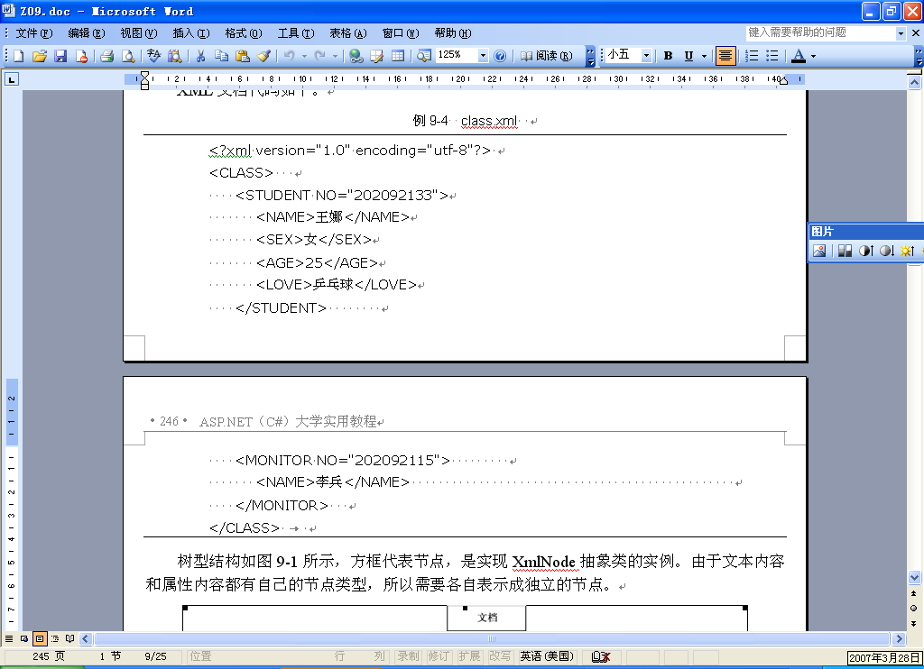
例10-4
将XML文档class.xml表示成一个树型结构的DOM类。

Slide 15
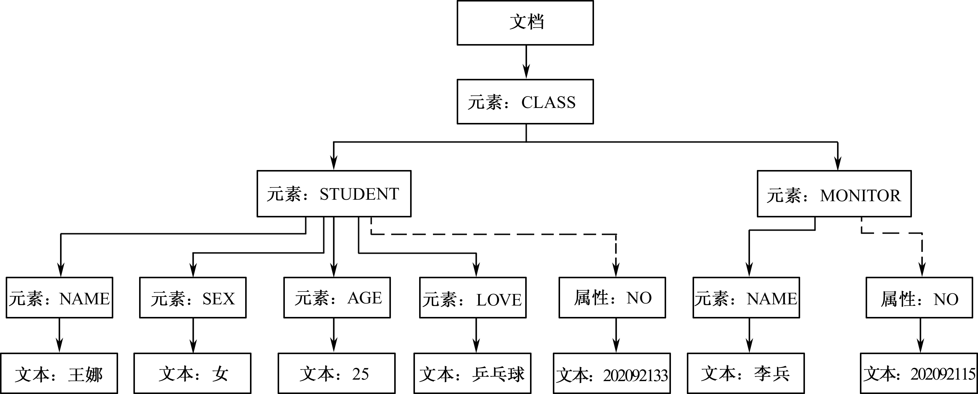
例10-4
属性节点与表中其余部分是用虚线连接起来的

Slide 16
打开文档的方法
从文件打开XML文档的语句为：
  XmlDocument xDoc = new XmlDocument();
  //新建XmlDocument对象
  FileStream theFile=new FileStream("thedoc.xml",FileMode.Open)
  xDoc.Load(theFile);
  theFile.Close();
或者为：
  string strXmlPath;
  strXmlPath = Server.MapPath("thedoc.xml");
  XmlDocument xDoc = new XmlDocument();
  xDoc.Load(strXmlPath);

Slide 17
打开文档的方法
从URL打开XML文档的语句为：
XmlDocument xDoc = new XmlDocument();
xDoc.Load("http://localhost/chapter9/section3/thedoc.xml");
从字符串读取XML的语句为：
XmlDocument xDoc = new XmlDocument(); //读取XML数据
xDoc.LoadXml("<book><author>LiNa</author><price>32</price></book>");

Slide 18
读取XML数据
XML DOM模型提供多种方式读取XML数据，如从流、URL、文本读取器或XmlReader中读取。
Load方法将文档读入内存中，并包含可用于从每个不同的格式中获取数据的重载方法。
元素的名称可以通过XmlElement对象的Name属性得到，元素内容可以从ChildNodes集合中获得。

Slide 19
例10-5
在标签中显示class.xml文档中学生姓名NAME元素的文本内容。
程序运行结果为：
王娜

Slide 20
访问DOM中的属性
属性表示元素的某种特性。
在DOM模型中，如果当前节点是元素，则可先使用HasAttribute方法检测是否存在属性；如果存在，则可使用XmlElement对象的Attributes属性获取包含该元素所有属性的集合。然后，对这组属性可以逐个地进行访问或按名称进行搜索。其中，每个XmlAttribute对象都可以通过对象的Name和Value属性访问。

Slide 21
例10-6
对于XML文档class2.xml，返回STUDENT元素对应的所有属性名称和取值。
程序运行结果为：
      NO:202092133
      name:王娜
      sex:女
      age:25
      love:乒乓球

Slide 22
在DOM中创建新节点
XmlDocument类中提供了创建所有类型节点的方法，如CreateElement，CreateTextNode等

Slide 23
插入节点的方法
方 法 | 说 明
InsertBefore( ) | 插入到引用节点之前
InsertAfter( ) | 插入到引用节点之后
InsertBeforeChild( ) | 插入到子节点之前
InsertAfterChild( ) | 插入到子节点之后
AppendChild( ) | 将节点添加到给定节点的子节点列表的末尾
PrependChild( ) | 将节点添加到给定节点的子节点列表的开头
Append( ) | 将XmlAttribute节点追加到与元素关联的属性集合的末尾

Slide 24
例10-7
在XML文档class.xml中为STUDENT元素增加一个PRIZE元素，文本值为“学校一等奖学金”，并将修改后的XML文档保存成classNew1.xml。

Slide 25
在DOM中更新操作
【例10-8】 将class.xml文档中姓名为“王娜”的STUDENT元素中NO属性值由“202092133”更改为“202092139”，并将该学生的年龄更改为“26”，更改后的内容保存在classNew2.xml文档中。

Slide 26
在DOM中删除节点
在DOM中删除节点，可使用RemoveChild方法。如果从DOM中删除多个节点可直接调用RemoveAll方法，它将删除当前节点的所有子节点和属性。

Slide 27
例10-9
从class.xml文档的STUDENT元素中删除LOVE元素。

Slide 28
XSL样式转换
XSL样式语言 ：可扩展样式语言（eXtensible Stylesheet Language，XSL）是为XML文档定义的一种标记语言，它可提供远远超过CSS的强大功能，如将元素再排序等。

Slide 29
XSL样式转换
XSL文档的标准格式为：
  <xsl:stylesheet xmlns:xsl="http://www.w3.org/1999/XSL/Transform">
  ……
  </xsl:stylesheet>

Slide 30
XSL样式转换
XSL提供的模式语言分为3种：
  选择模式，<xsl:for-each>和<xsl:value-of>；
  测试模式，<xsl:if>，<xsl:choose> 和<xsl:when>；
  匹配模式，<xsl:template>和<xsl:apply-templates>。

Slide 31
选择模式
<xsl:for-each>的语法格式为：
  <xsl:for-each select="pattern" order-by="sort-criteria-list">
  </xsl:for-each>
<xsl:value-of>的语法格式为：
  <xsl:value-of select="pattern"></xsl:value-of>

Slide 32
测试模式
如果XML数据不需要全部输出，只需要其中满足某条件的部分数据，那么条件判断<xsl:if>、多条件判断<xsl:choose>和<xsl:when>等标记则非常适合。
以条件判断<xsl:if>为例，其语法格式为：
<xsl:if expr="script-expression" language="language-name" test="pattern">
  ……
  </xsl:if>

Slide 33
匹配模式
XSL模板将XSL的设计细化成若干个模板（块），最后再将这些模板（块）组合成一个完整的XSL。这样，将宏观与微观结合起来，符合条理化、规范化的要求。XSL模板的语法格式为：
<xsl:template match="node-context" language="language-name">
……
</xsl:template>

Slide 34
匹配模式
调用模板（块）采用<xsl:apply-templates>标记，其语法格式为：
  <xsl:apply-templates select="pattern" order-by="sort-criteria-list">
  ……
  </xsl:apply-templates>

Slide 35
XSLT处理
XSLT的目标是将源XML文档的内容转换为格式或结构不同的另一个文档。在.NET框架下，System.Xml.Xsl.XslTransform类能根据一个XSLT样式表文件转换一个XML文档，它是XSLT转换中最重要的一个类，同时它能够支持W3C的XSLT 1.0的语法，其应用的命名空间是“http://www.w3.org/1999/XSL/Transform”。

Slide 36
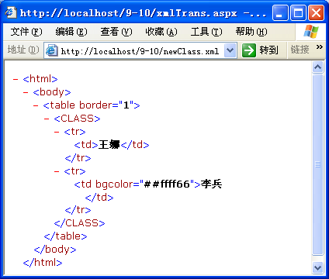
例10-10
将class.xml文档按照theStudent.xsl样式表进行转换，生成的新文档保存在newClass.xml中。

Slide 37
XML与DataSet对象
使用DataSet对象的ReadXml和WriteXml方法，可以方便地从XML文档读取数据，或者把数据写入XML文档。

Slide 38
读取XML文档
把XML文档读取到DataSet对象中的语法为：
DataSet对象实例.ReadXml(parameter,XmlReadMode)

Slide 39
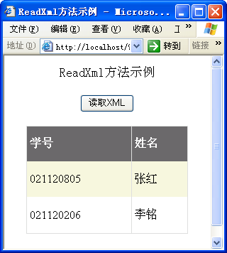
例10-11
将XML文档读取到DataSet对象中，并绑定到GridView控件。页面效果如图所示，单击【读取XML】按钮，将student.xml文档中的数据读取出来，显示在GridView控件中。

Slide 40
写入XML文档
把DataSet对象中的数据写入到XML文档的语法为：
DataSet对象实例.WriteXML(parameter, XmlWriteMode)

Slide 41
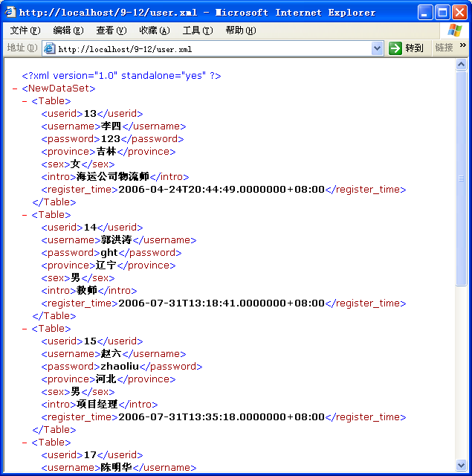
例10-12
将mytest数据库中userinfo信息读取到DataSet对象中，然后写入到XML文档中。

